Slide 1
第九届全国先进气体探测器研讨会闭幕致辞
朱科军
2019年10月18日
散裂中子源科学中心

Slide 2
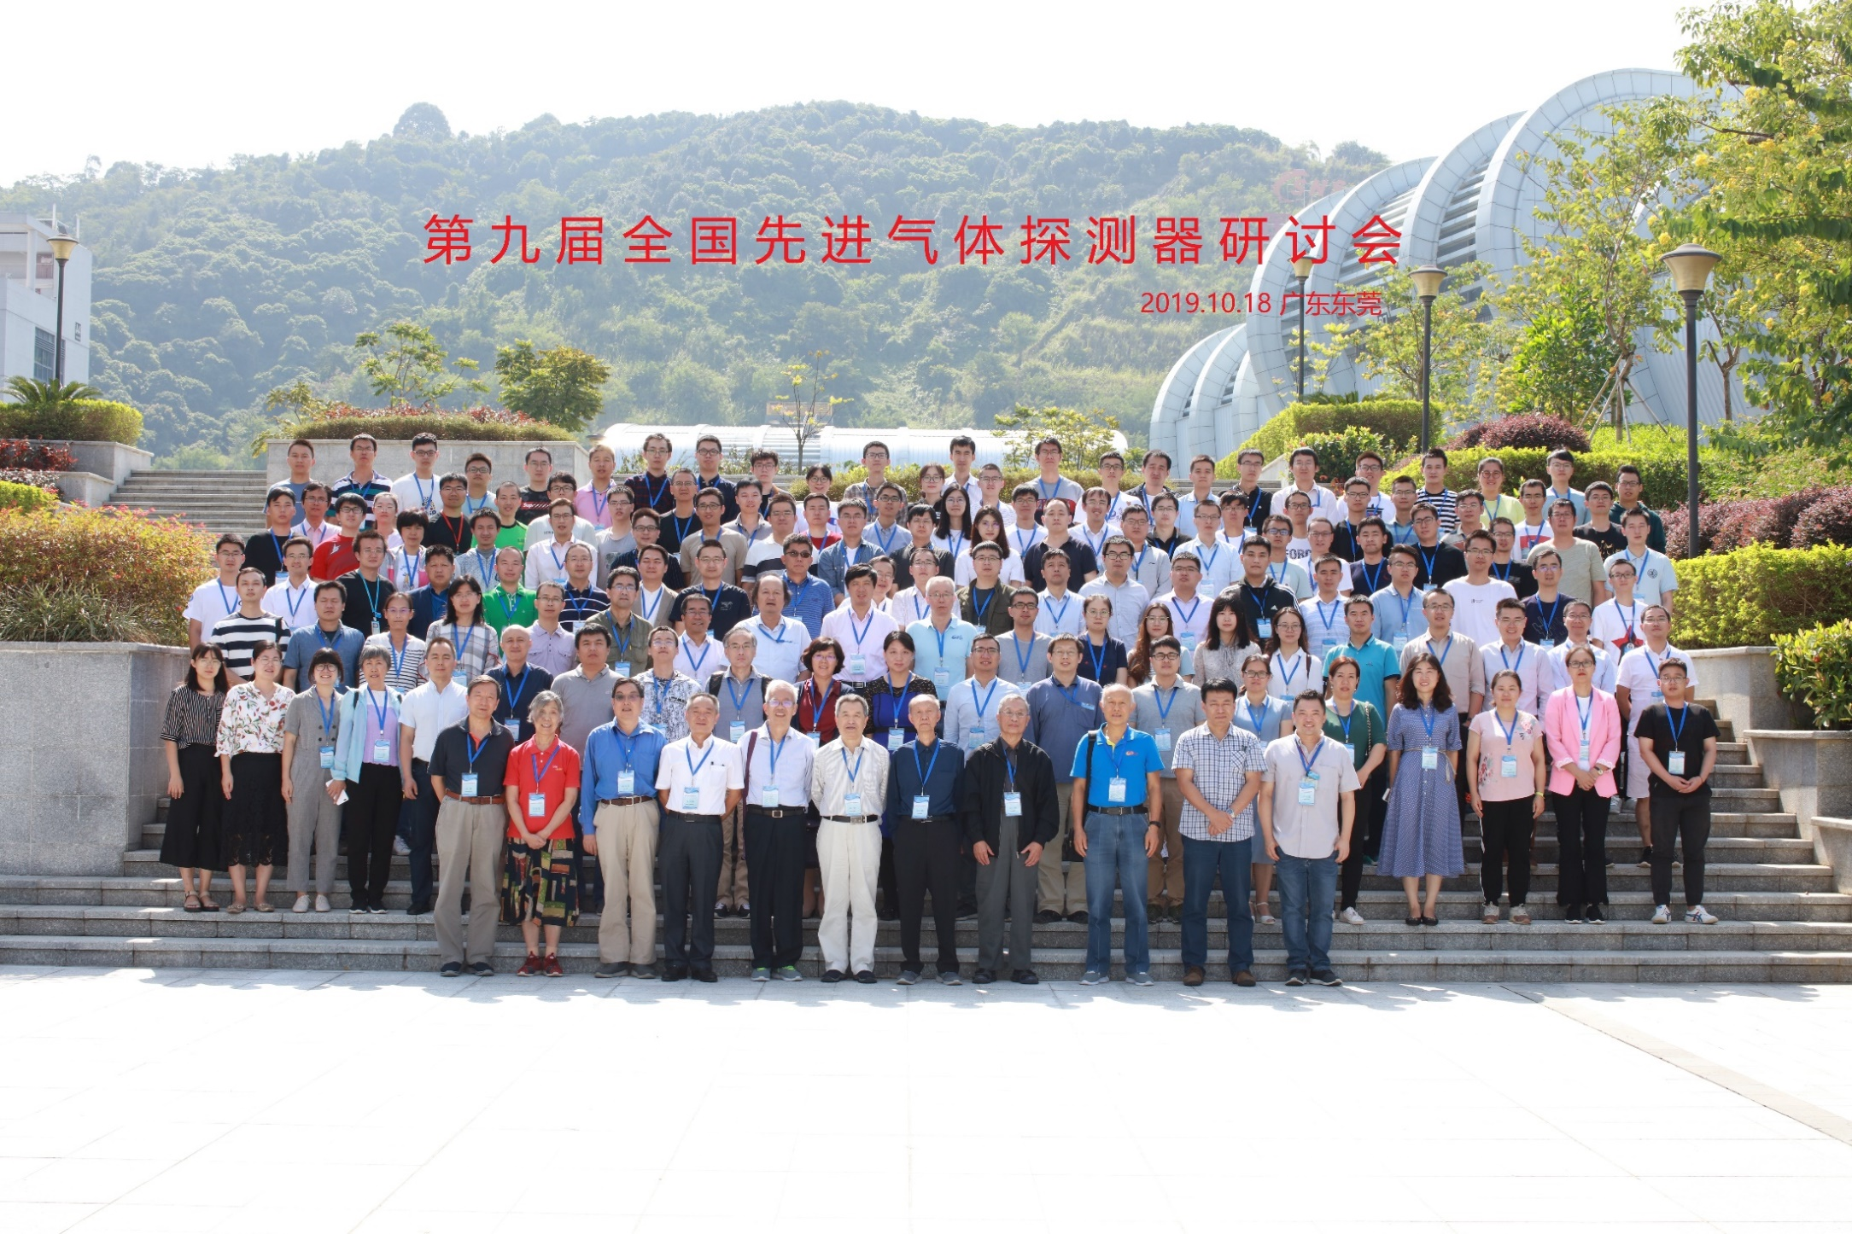
参会单位 27个，参会人数145人

Slide 3
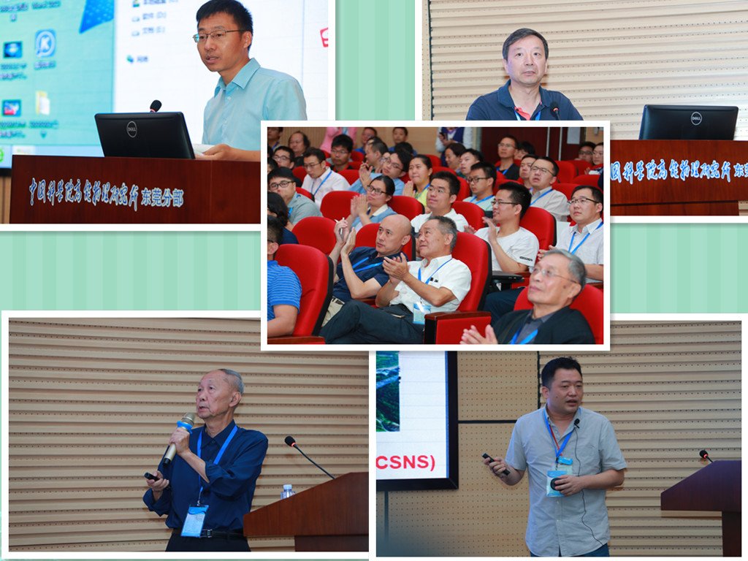
会议报告共41个，其中3个特邀报告

Slide 4
致谢
感谢全体与会代表及报告人
感谢会议承办单位散裂中子源科学中心领导及全体会务人员
感谢中国高等科学技术中心赞助
感谢先进气体探测器合作组委员会
感谢先进气体探测器合作组顾问委员会

Slide 5
特别致谢
会务组
■ 散裂中子源科学中心 孙志嘉 蒋孟奇 刘婷
周晓娟 梁芷薇
■ 中科院高能所 陈玛丽
■ 中国科学技术大学 刘建北 汪晓莲 王丽
■ 散裂中子源科学中心志愿者
蒋兴奋 于潜 谭金昊 杨建清 周建晋
危光友 邱琳 蒙伟超 魏阳东 邬晓光

Slide 6
号外：
为了更好地发挥先进气体探测器合作组的作用，先进气体探测器合作组准备与《原子能科学技术》合作，根据录取文章数量发专栏或专刊，原子能科学技术EI检索，网址：http://www.aest.org.cn/CN/volumn/current.shtml。集中投稿，邀请我们业内资深专家评审，缩短评审时间。有准备投稿的，请将稿件发给李笑梅研究员。
邮箱：xiao_mei_li@foxmail.com.
标题注明：原子能科学技术先进气体探测器投稿

Slide 7
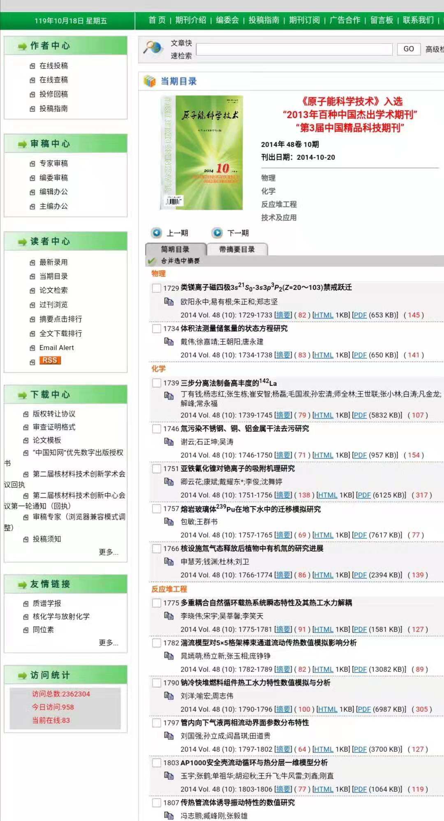
注意：投搞文章以本次会议报告为主，但如果有好的工作会议未来得及报告，也可以投稿，截止日期2019年11月30日。

Slide 8
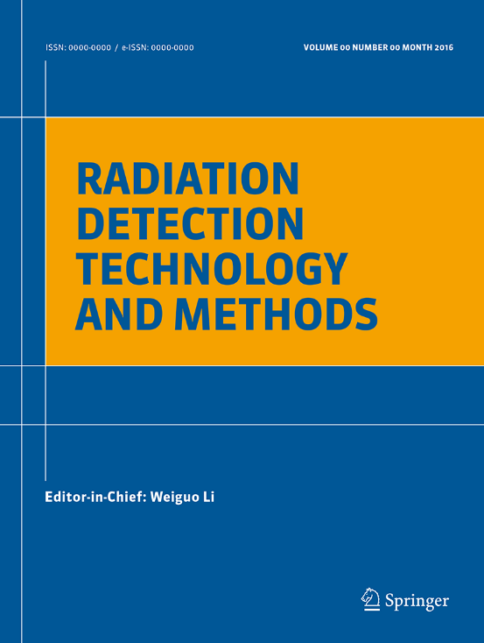
Radiation Detection Technology and Methods （RDTM）
办刊宗旨：报道核探测和辐射技术领域研究的最新发展，吸引优秀青年人才，提升该领域的科技创新水平和国际影响力
2017-2018年试运行，2期/年；2019年，4期/年
截止6月20日收稿197篇，录用129篇
投稿到在线发表平均104天，投稿到接收平均79天，接收到发表最快6天
国外稿件来自美国、日本、印度、伊朗等国家
获批中国出版号
获批中国科协“中国科技期刊国际影响力提升计划”D类项目支持

Slide 9
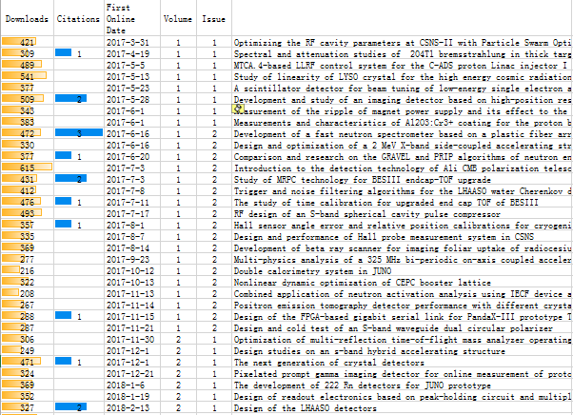
RDTM-下载情况
数据来自EM系统和Springer网站。
截止2019年6月20日，已出版论文的总下载量32414次
单篇最高下载量达957次
篇均下载量253次

Slide 10
RDTM-期刊收录
SCOPUS, CSCD, INSPEC, Astrophysics Data System (ADS), Google Scholar, CNKI, EBSCO Discovery Service, Emerging Sources Citation Index, OCLC WorldCat Discovery Service, ProQuest-ExLibris Primo, ProQuest-ExLibris Summon
2019年4月29日被CSCD（中国科学引文数据库）收录
2019年5月8日被SCOPUS（全球规模最大的文摘和引文数据库）收录
Emerging Sources Citation Index（新兴资源引文索引，ESCI）
已产生地区性影响力的本地期刊
更早地让那些新兴领域及其发展趋势得到推广
自2016.8开始，成为进入SCI的必要条件

Slide 11
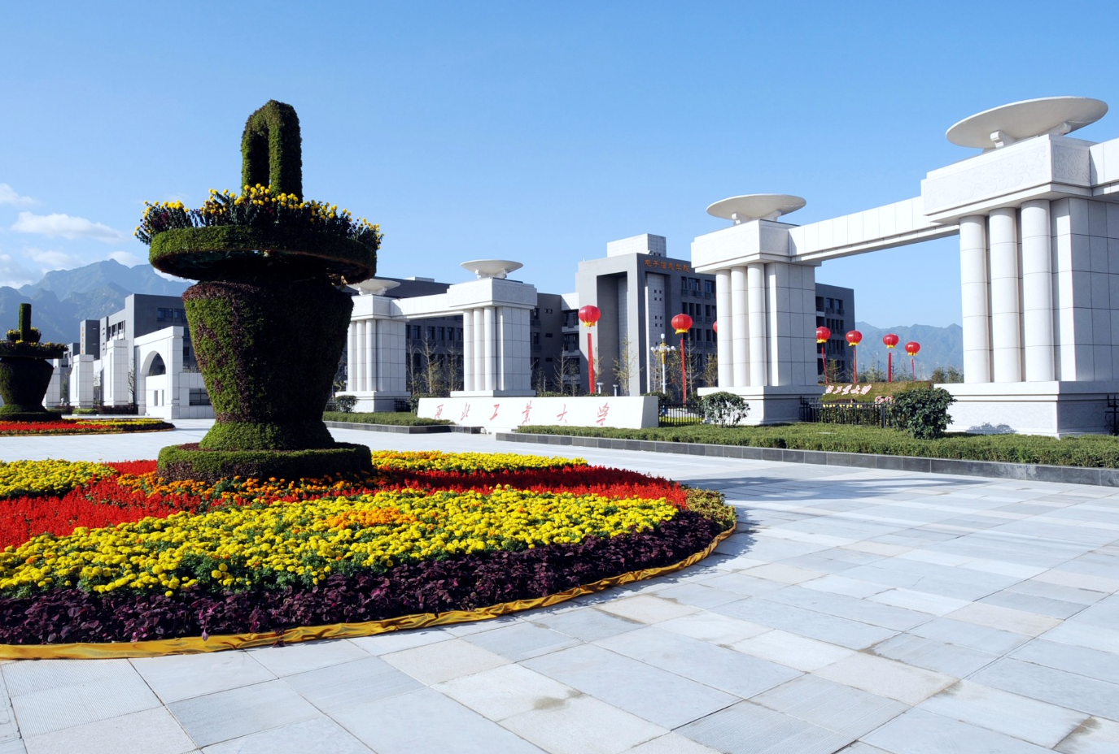
2020年我们再相聚
西北工业大学欢迎您
2021年中国原子能科学研究院欢迎您

